Slide 1
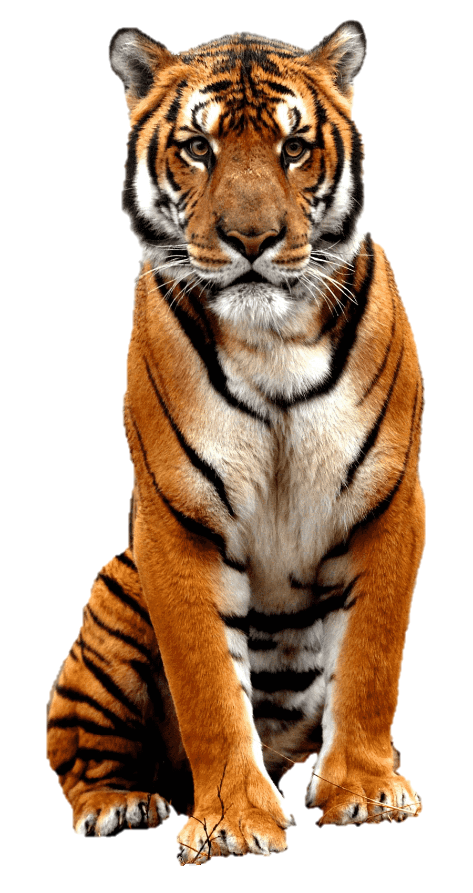

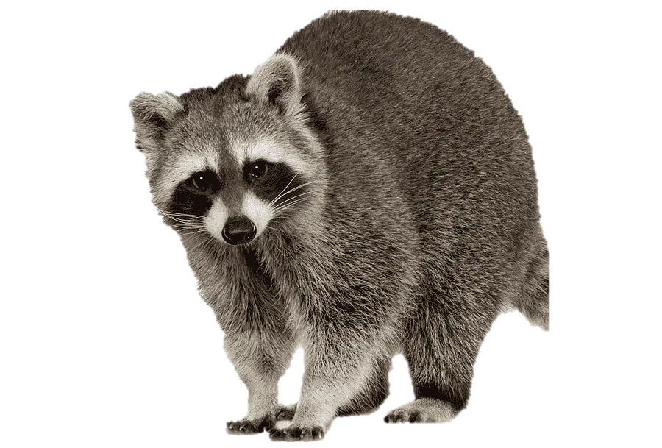

Slide 2
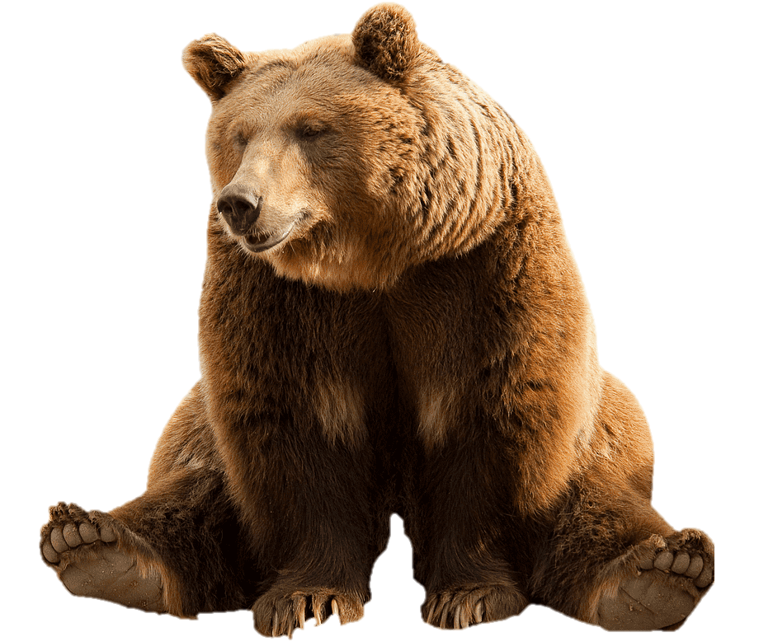
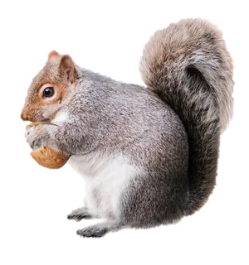
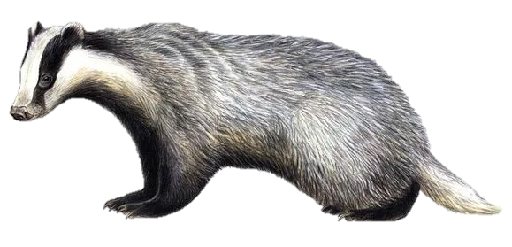

Slide 3

Бе́лка обыкнове́нная, — грызун из семейства беличьих. Единственный представитель рода белок в фауне России.

Slide 4

Медведи — род млекопитающих отряда хищных.
Согласно палеонтологическим сведениям, род медведей появился 5—6 миллионов лет назад. Первым его представителем в настоящее время считают медведя Ursus minimus — относительно небольшое животное, чьи ископаемые остатки найдены на территории Франции. Все современные четыре вида рода, а также ряд вымерших (таких, например, как пещерный медведь Ursus spelaeus) происходят от этрусского медведя (Ursus etruscus), жившего 1—2 миллиона лет назад.

Slide 5

Барсук является представителем рода барсуков и семейства куньих. На первый взгляд, неуклюжее животное имеет характерный внешний вид, что позволяет его легко отличить от других видов животных, в том числе и от представителей своего семейства.

Slide 6
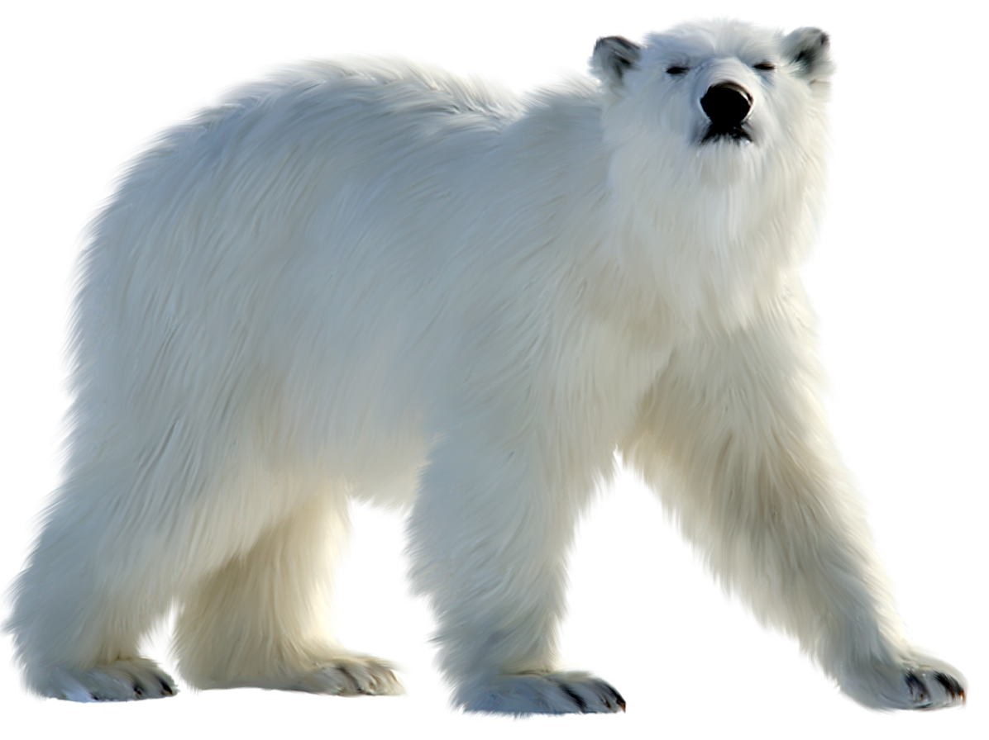
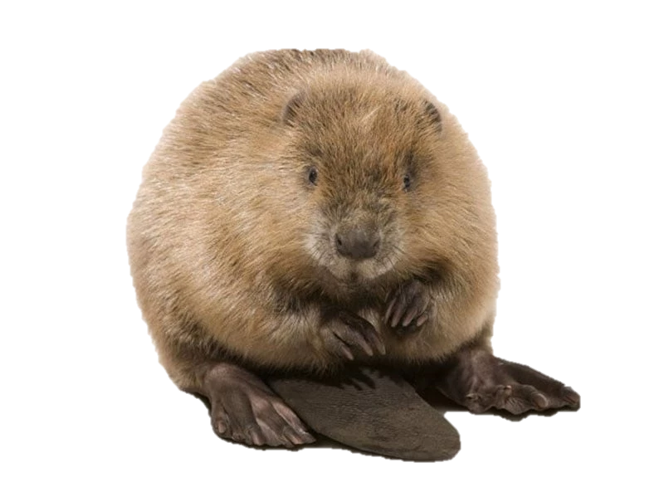
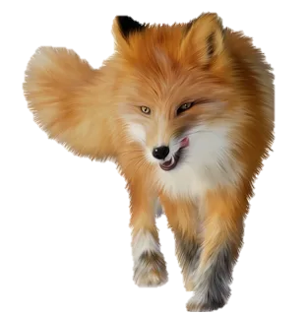
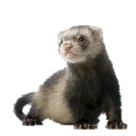

Slide 7

Обыкнове́нный бобр— полуводное млекопитающее отряда грызунов; один из двух современных представителей семейства бобровых (наряду с канадским бобром, которого ранее считали подвидом). Самый крупный грызун фауны Старого Света и второй по величине грызун после капибары.

Slide 8
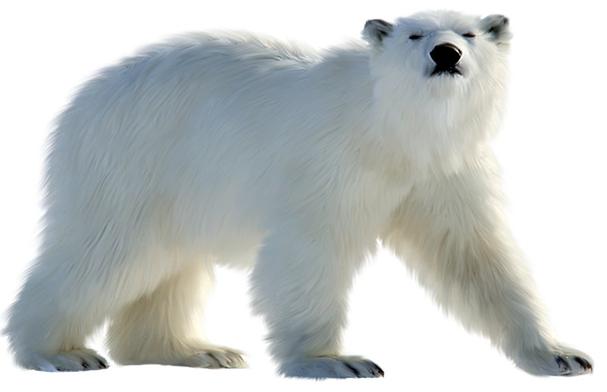
Полярный медведь, северный медведь, - хищное млекопитающее семейства медвежьих, близкий родственник бурого медведя. Второй по величине сухопутный хищник планеты после гребнистого крокодила. Назван так из-за белой шерсти.

Slide 9
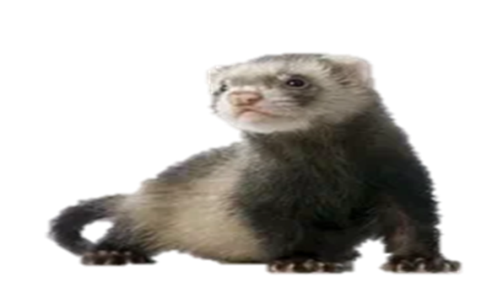
Ласка, или обыкновенная ласка— хищное млекопитающее семейства куньих, вид рода ласки и хорьки. Водится на всех континентах Северного полушария. Шерсть ласок дорогая, так как ласки редко встречаются в Европе. В России шкурки ласок малоценны.

Slide 10

Лисицы представляют отряд хищных млекопитающих и входят в семейство псовых, являясь близкими родственниками волков и собак. Они обладают небольшими размерами, их рост не превышает 50 см, а вес колеблется от 6 до 10 кг.

Slide 11
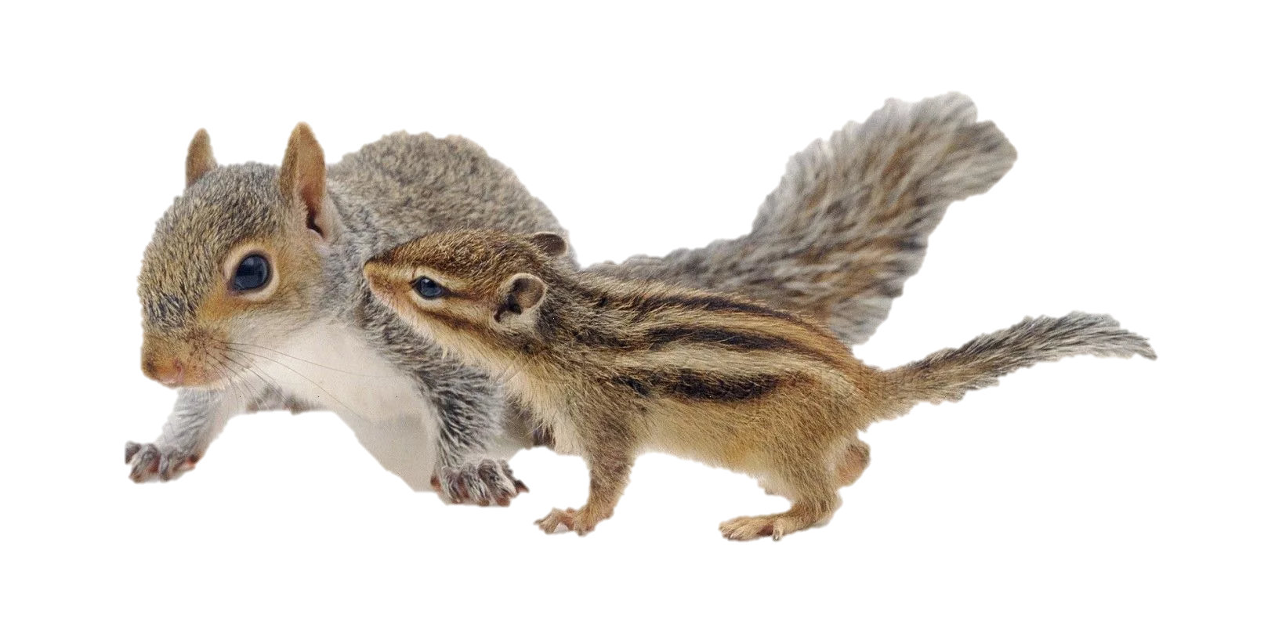
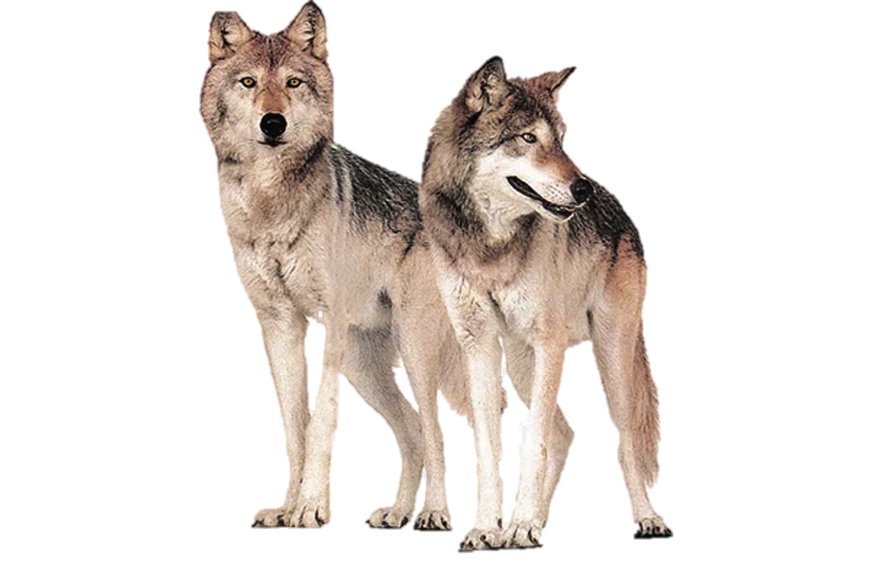
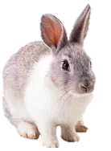

Slide 12

Волк, или се́рый волк, или обыкнове́нный волк— вид хищных млекопитающих из семейства псовых. Наряду с койотом, обыкновенным шакалом и ещё несколькими видами составляет род волков. Кроме того, как показывают результаты изучения последовательности ДНК и дрейфа генов, является прямым предком домашней собаки иногда классифицируется как подвид волка. Волк — одно из самых крупных современных животных в своём семействе: длина его тела (без учёта хвоста) может достигать 160 см, длина хвоста — до 52 см, высота в холке — до 90 см; масса тела может доходить до 90—102 кг.

Slide 13

Бурундуки – это милые животные, у которых достаточно притягательная внешность. Бурундуки больше схожие с белками несмотря на то, что имеют родство с сурками и сусликами.
Научное название рода «Tamias» связано с древнегреческим корнем, который характеризуется, как запасливость или бережливость, а вообще переводится, как «тот, что заведует хозяйством».

Slide 14
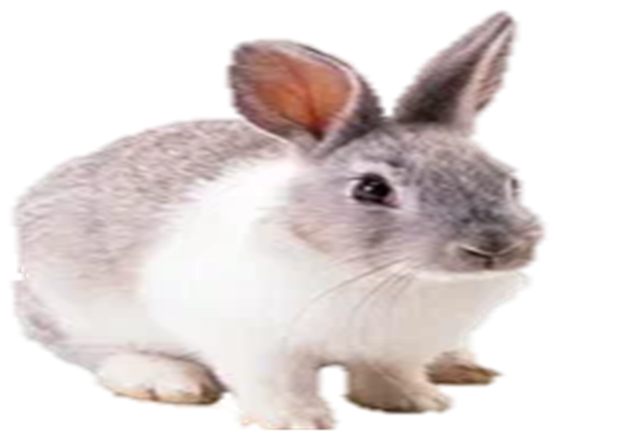
Зайцы представляют семейство зайцевых, которое, в свою очередь, представляет отряд зайцеобразных. К данному отряду следует отнести не только зайцев и кроликов, но еще и пищух. Зайцев легко отличить от других животных наличием сравнительно длинных ушей, слишком короткого хвоста и достаточно длинных задних ног, поэтому зайцы в основном передвигаются за счет длинных прыжков.

Slide 15
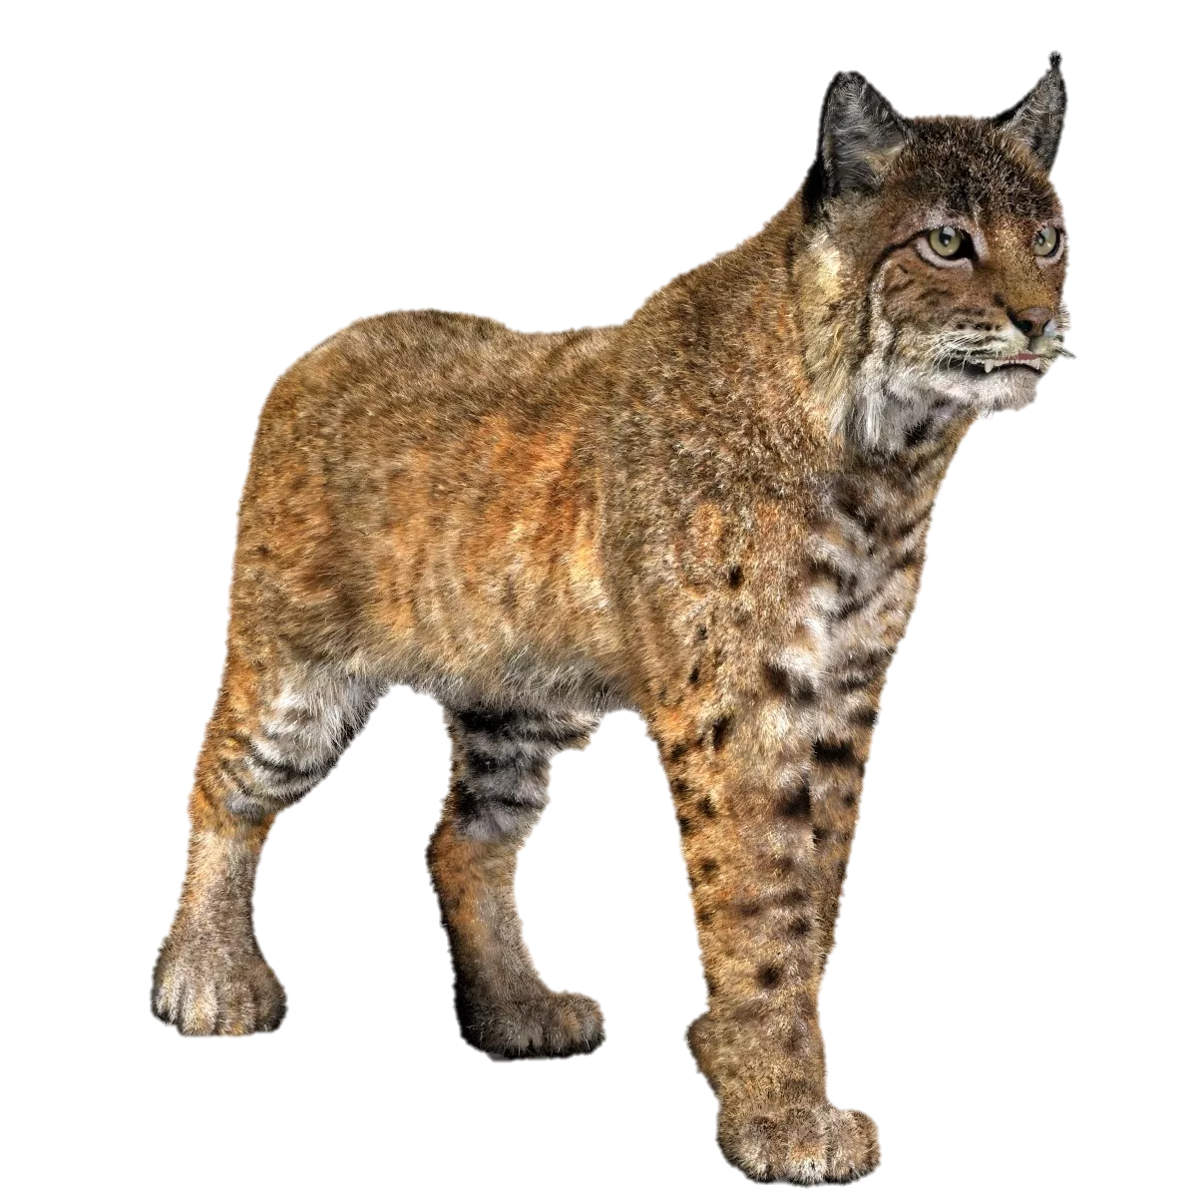
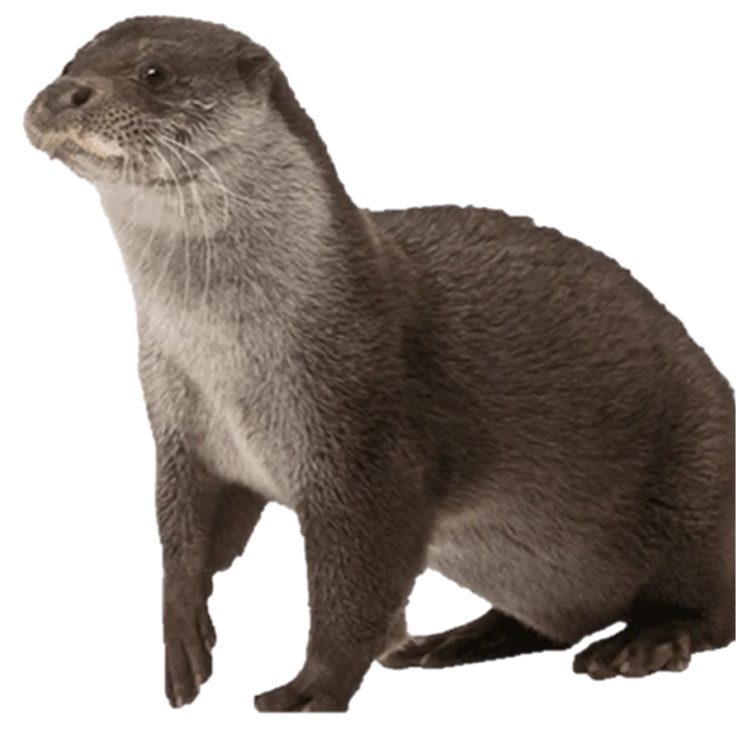
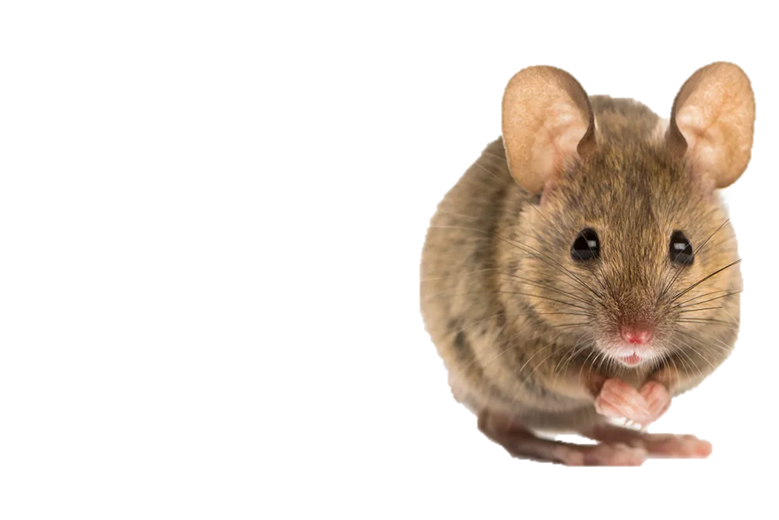
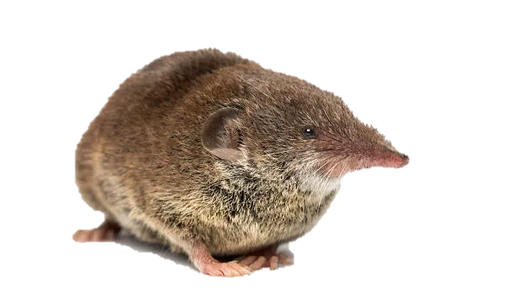

Slide 16

Мышь полевка
Несмотря на то, что эти зверьки имеют довольно милый внешний вид, они являются злостными вредителями урожая различных культур. Причем от них страдают не только фермеры, но и дачники, а также владельцы частных приусадебных участков. Они являются ближайшими родственницами домовых мышей, которых также никто не хочет видеть ни на участке, ни в жилом доме. Они грызут все, что попадается у них на пути.

Slide 17

Бурозубки— род млекопитающих подсемейства бурозубочьи семейства землеройковые. Преимущественно мелкие животные. Основу очень обильного питания составляют беспозвоночные (насекомые, паукообразные, дождевые черви). Небольшую долю в рационе занимают растительные корма и мелкие позвоночные животные, особенно земноводные. Встречаются в лесах умеренного пояса, тайге Европы, Азии и Северной Америки. В мировой фауне около 70 видов. Род выделяют в самостоятельную трибу Soricini. В фауне России насчитывается 17 видов.

Slide 18

Выдры – это уникальные, милые и игривые создания, с характерным внешним видом, свойственным для животных, которые много времени проводят в водной стихии. Кроме этого, это еще и умные животные, которых можно обучить выполнению различных трюков. Эти животные обладают некоторыми уникальными возможностями. Несмотря на небольшие размеры, выдры способны противостоять молодым аллигаторам, а зачастую выходят победителями в таких схватках. В этой статье рассказывается о характере поведения и образе жизни этих млекопитающих.

Slide 19
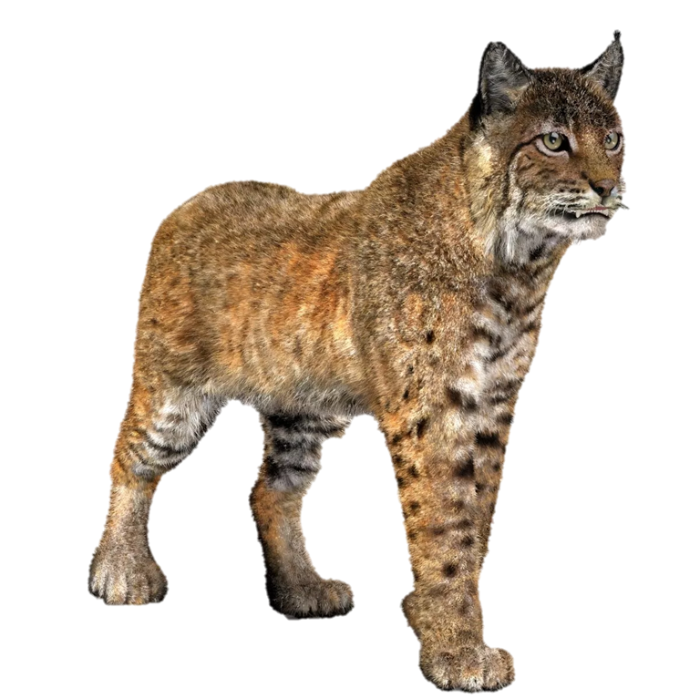
Рысь относится к виду млекопитающих и роду рысей, который насчитывает четыре вида животных. Рысь обыкновенная представляет довольно распространенный отряд хищников и семейство «кошачьи».

Slide 20
